Slide 1
FPGA Lab10 Vivado 2020.2
Author : 柯立恆
Date : 2024/05/23

Slide 2
Outline
PYNQ-ZU
元件及腳位對應
Vivado 2020.2

Slide 3
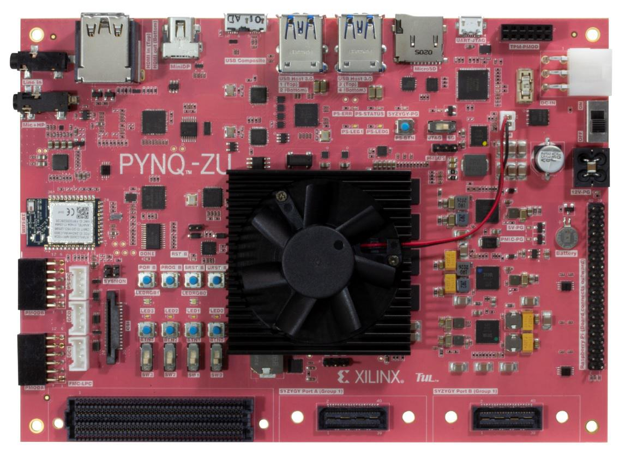
TUL PYNQ™-ZU board, based on Xilinx Zynq UltraScale+ MPSoC, is designed for the Xilinx University Program to support the Xilinx PYNQ (Python Productivity for Zynq) open source framework (please refer to the PYNQ project webpage at www.pynq.io) and embedded systems development.

Slide 4
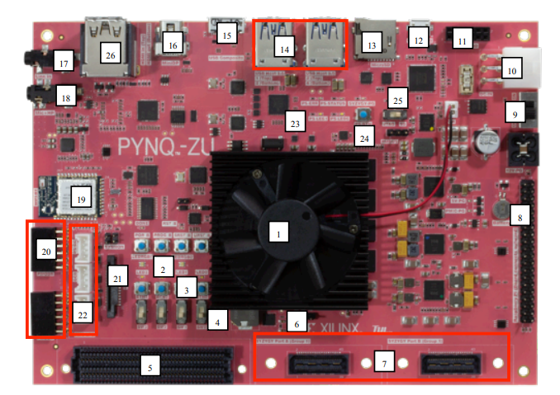
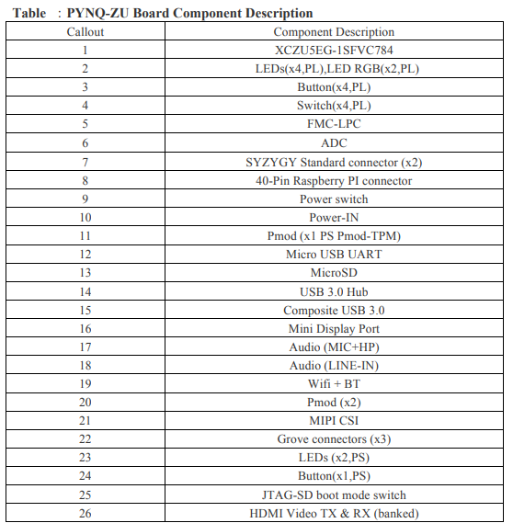

Slide 5
專案不能有中文路徑、不能以數字開頭
程式碼加入註解 ( /*...*/ or //… )

Slide 6
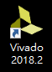
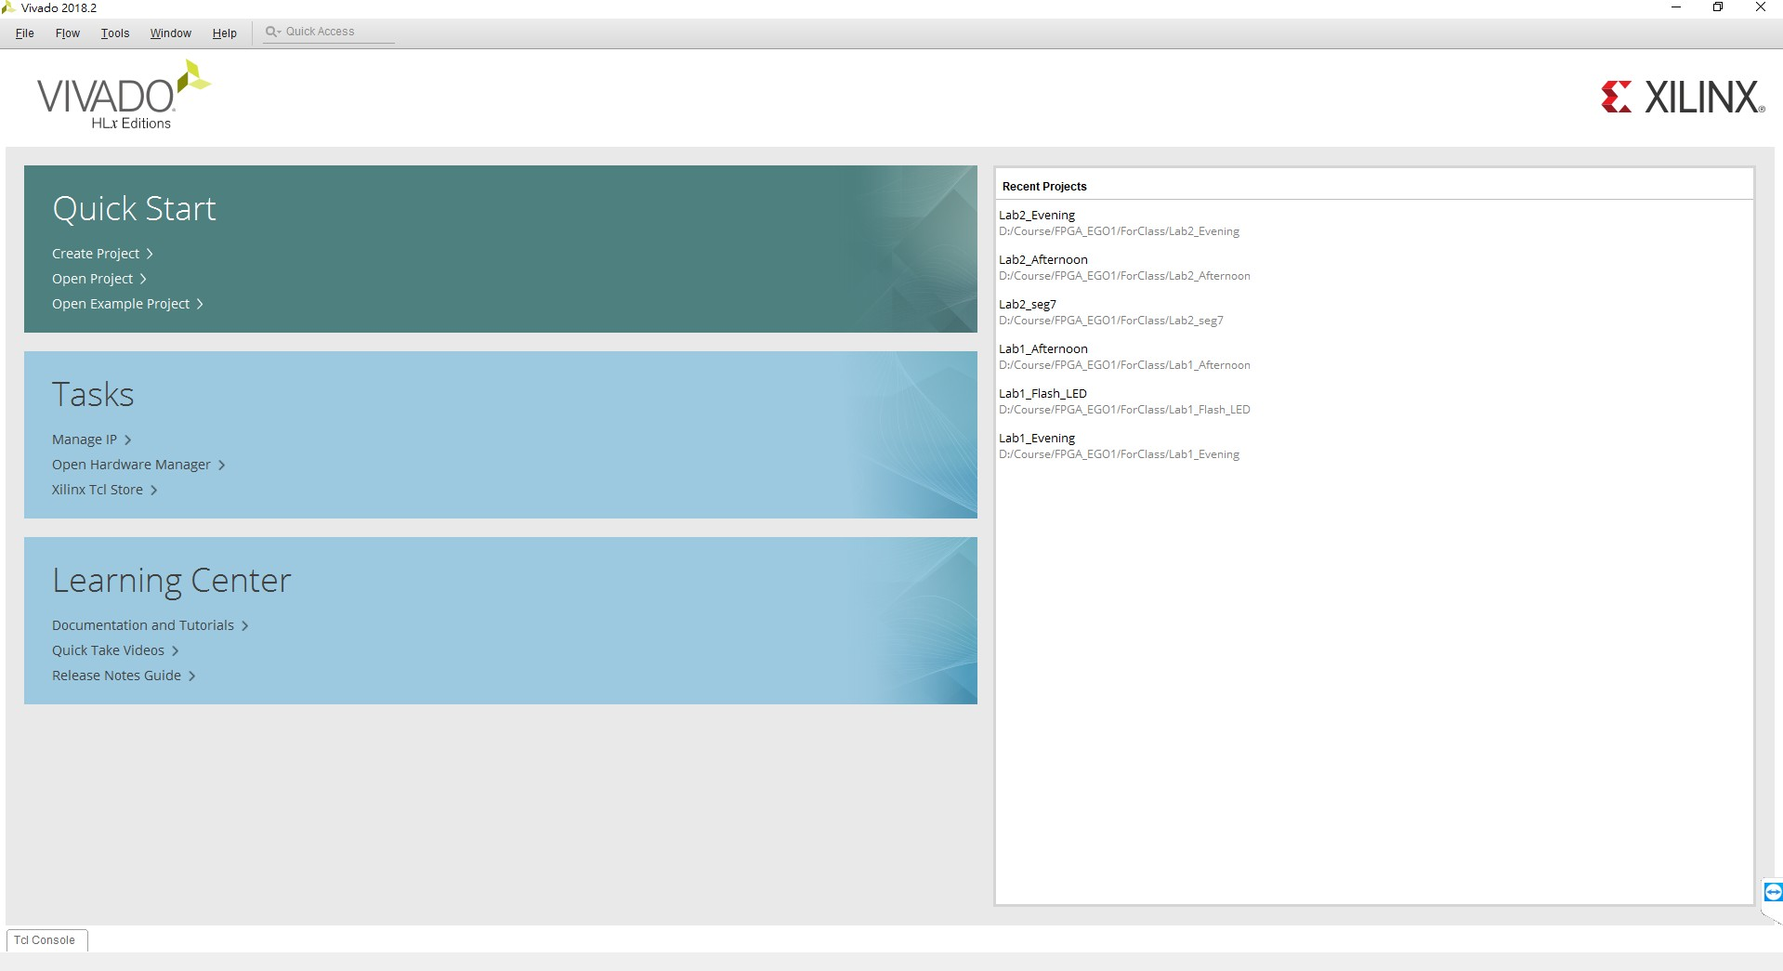
開啟 Vivado 2020.2

Slide 7
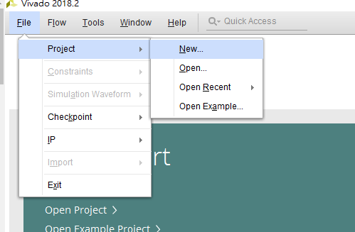
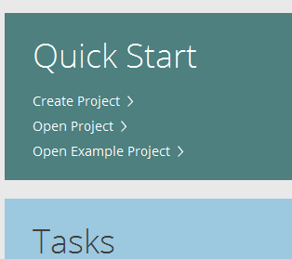
創建專案 / 開啟專案
創建專案開啟專案
創建專案開啟專案

Slide 8
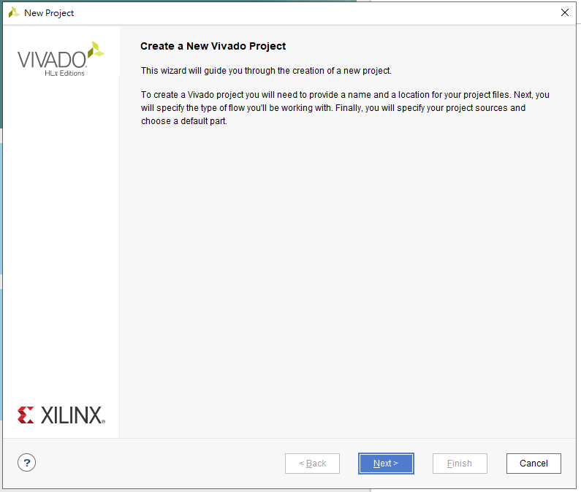
創新專案
無意義開場白
直接“Next”

Slide 9
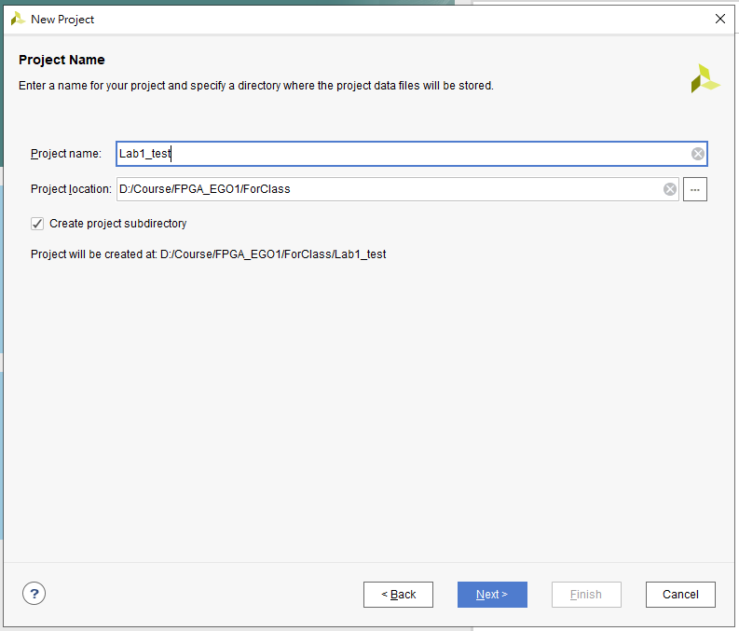
輸入專案名稱
輸入專案位址
“Next”
輸入專案名稱（不能以數字開頭
）
輸入專案位址(不能有中文路徑)
於當前路徑生成子目錄

Slide 10
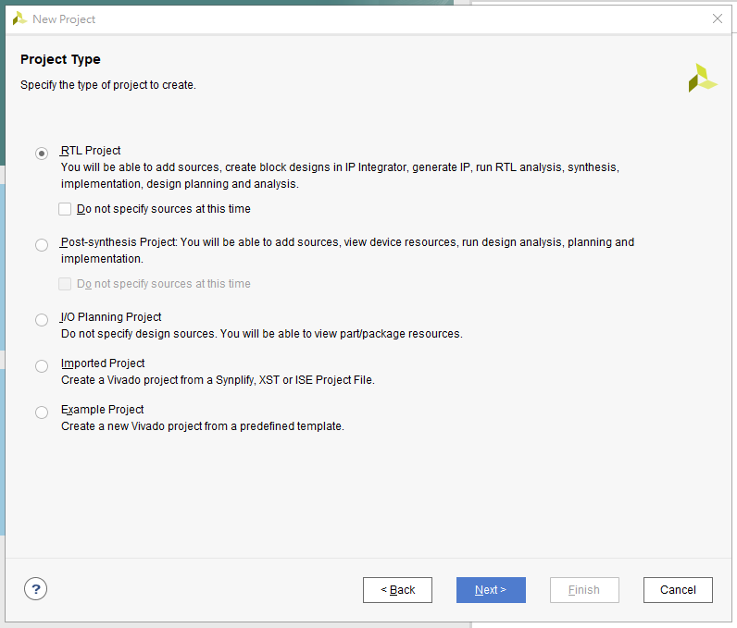
選 ”RTL Project”
“Next”
RTL專案
已經Synthesis，使用這個
規劃I/O的專案
從舊程式過來使用(ex:ISE)
Xilinx 的範例專案

Slide 11
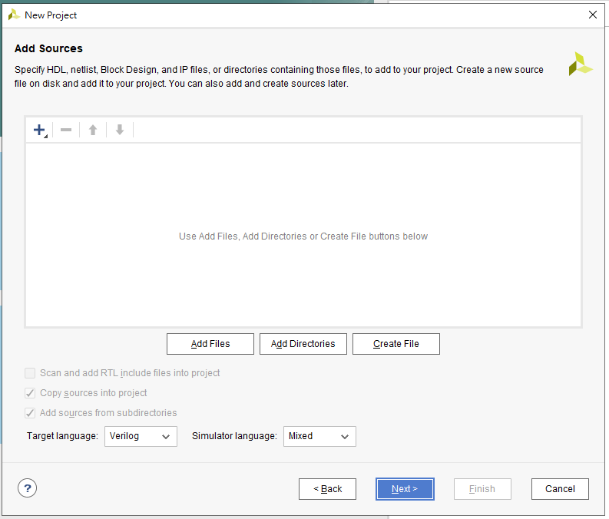
加入Design Source，這次Lab的LED.v可以在這裡加入
Target language 選Verilog ，Simulation 選Mixed
“Next”
可以在這加入寫好的Verilog Code
模擬使用的語言
使用哪種語言做專案

Slide 12
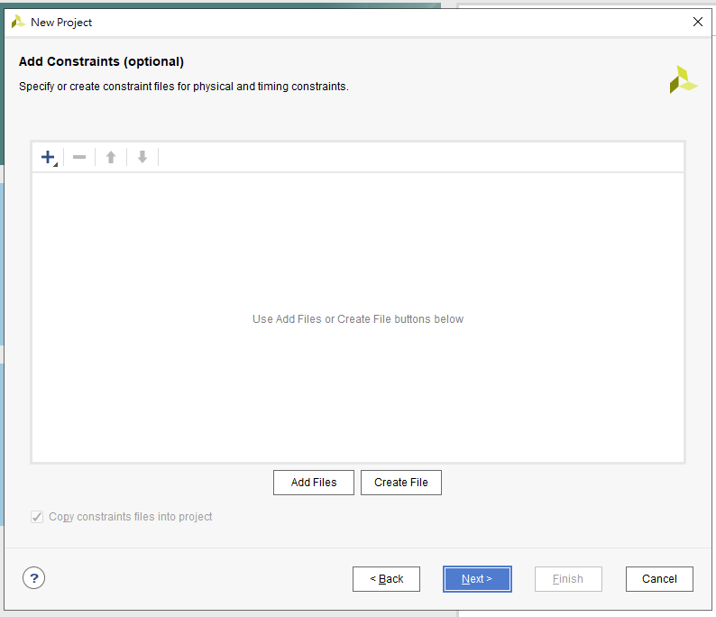
加入Constraints (.xdc檔)，這次的.xdc要在這加
“Next”
可以在這加入寫好的 .xdc檔

Slide 13
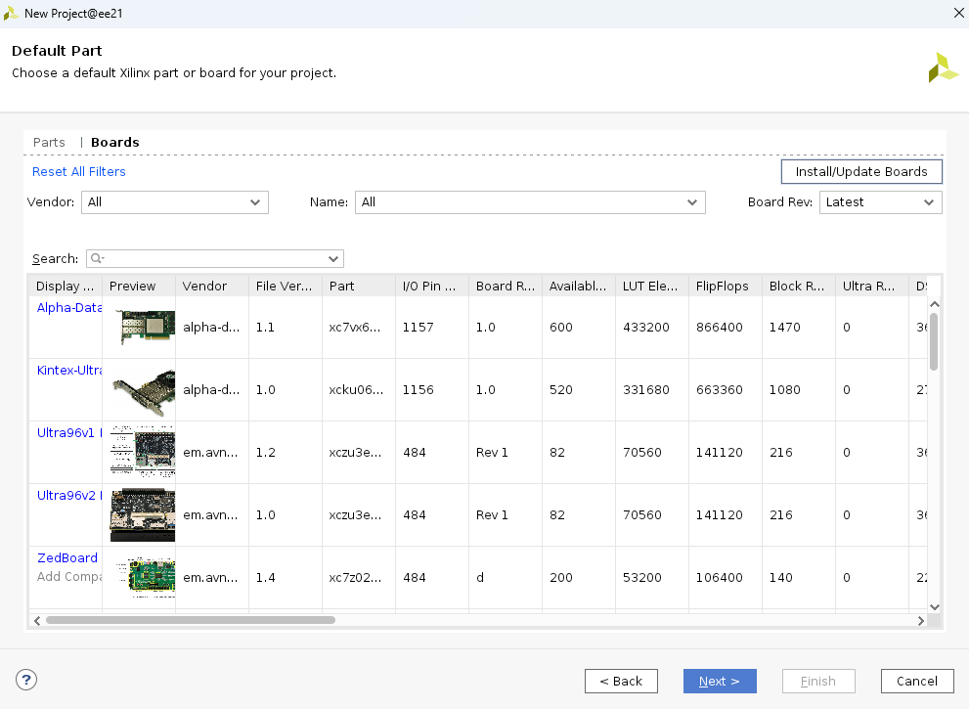
選板子
1
2

Slide 14
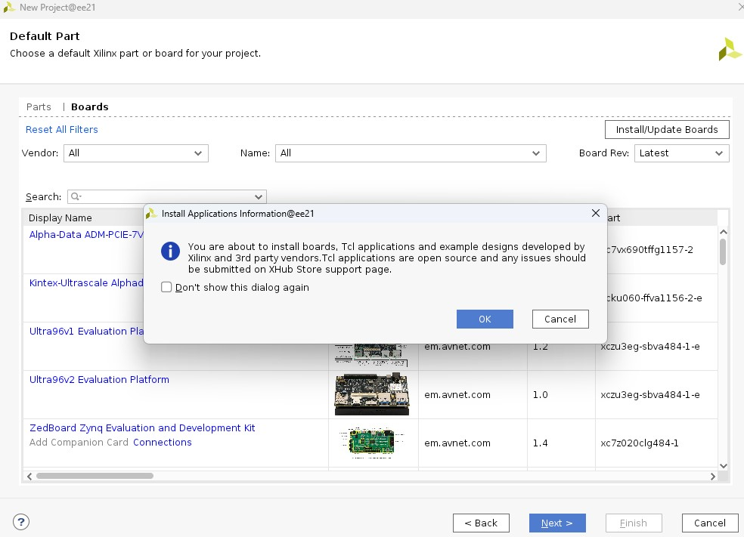
選板子

Slide 15
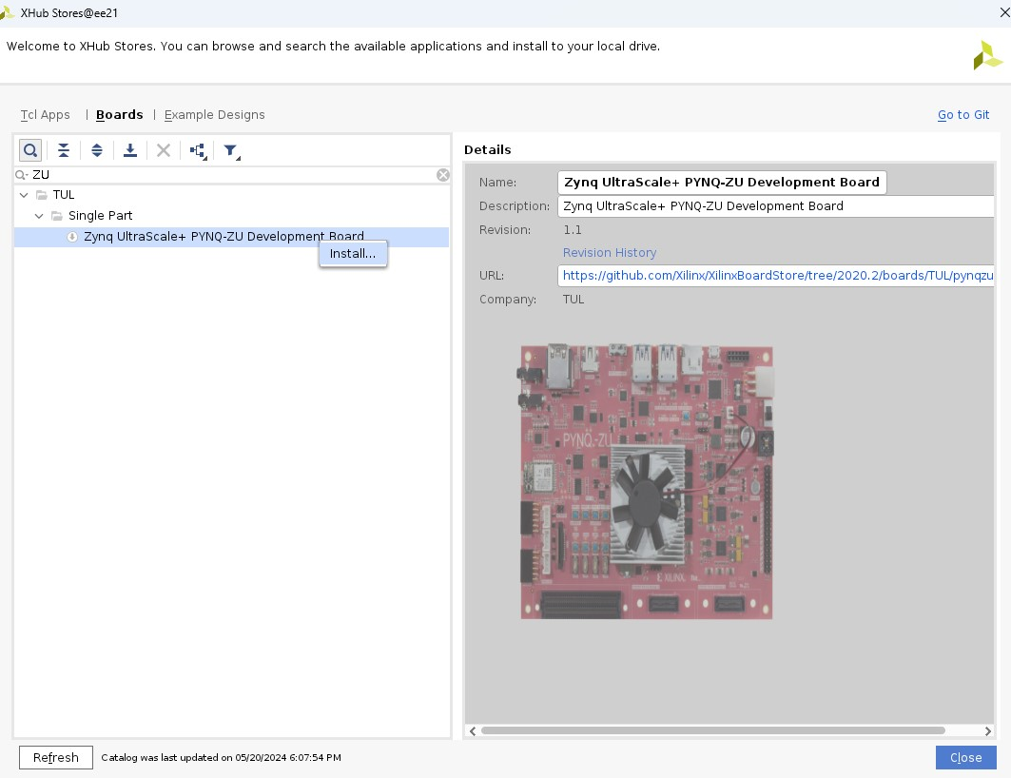
選板子
1. 搜尋ZU
2. 右鍵按install
3. 關閉

Slide 16
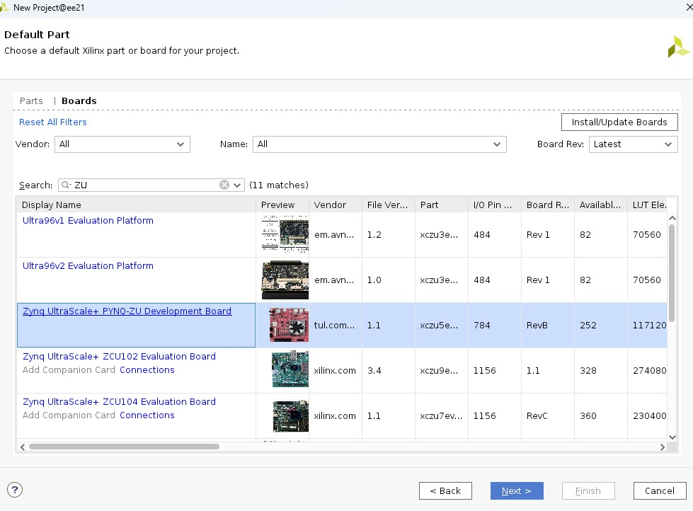
選板子

Slide 17
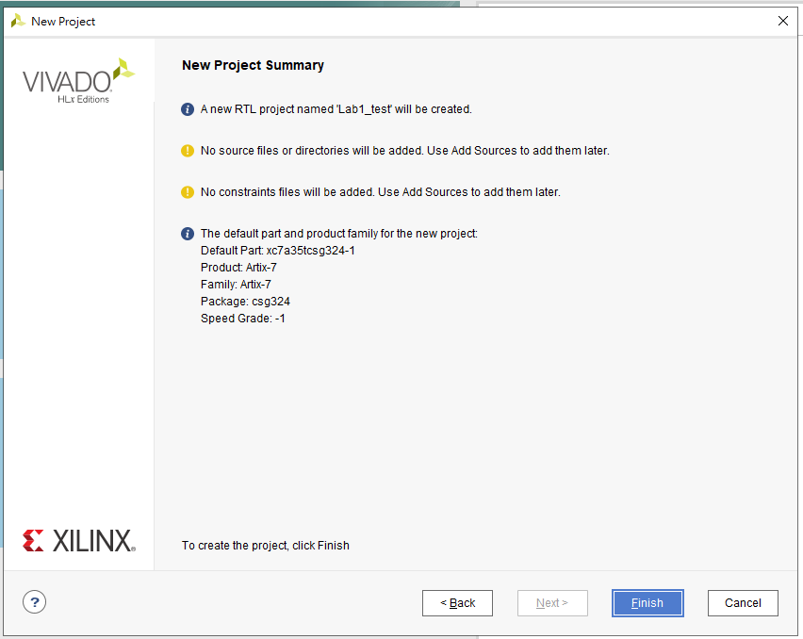
進行最後的確認
“Finish”
前面的設定會在這裡再確認一次

Slide 18
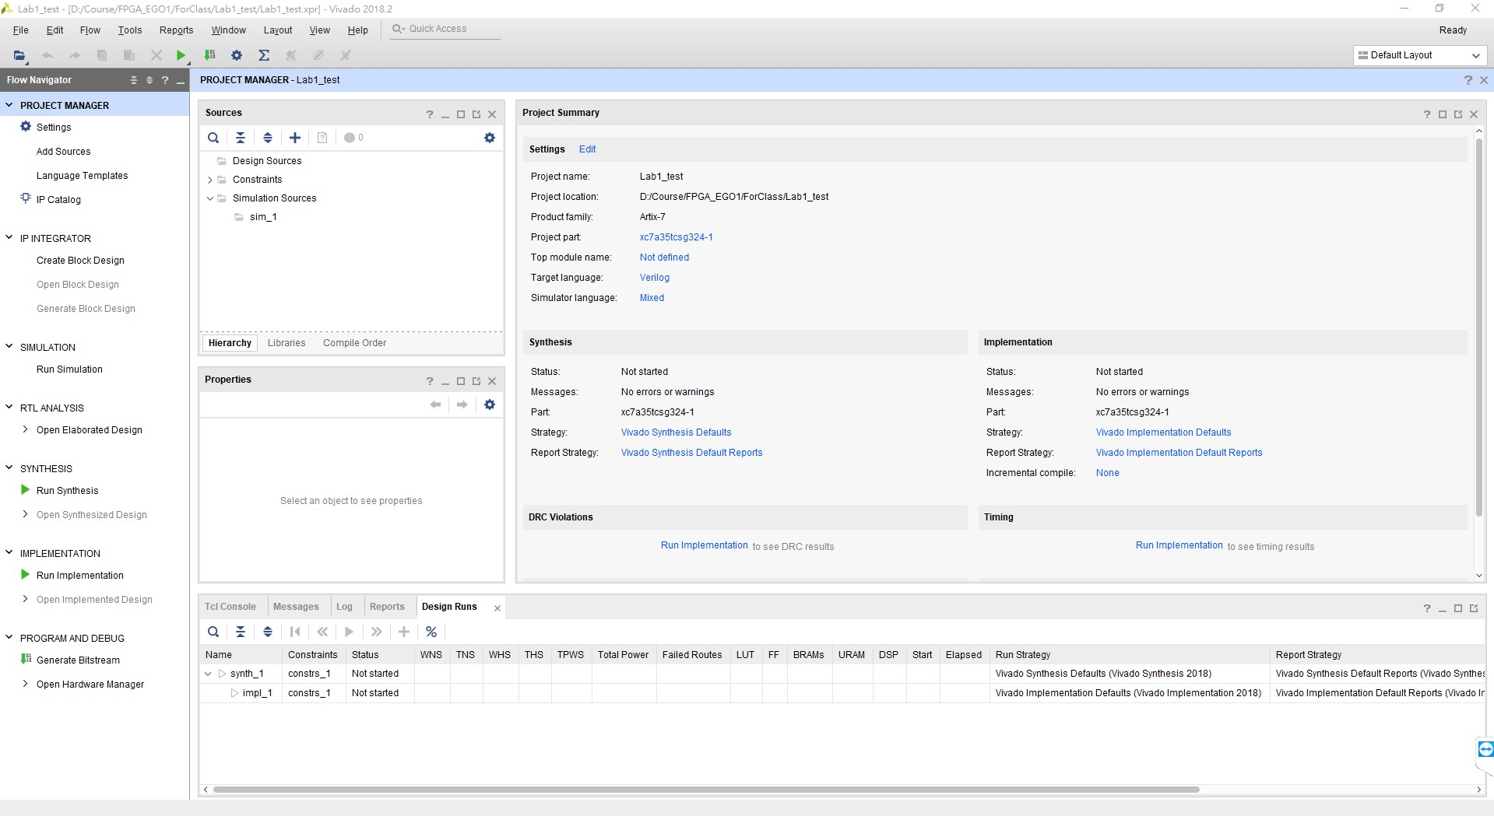
專案操作介面
設計理念，由上到下

Slide 19
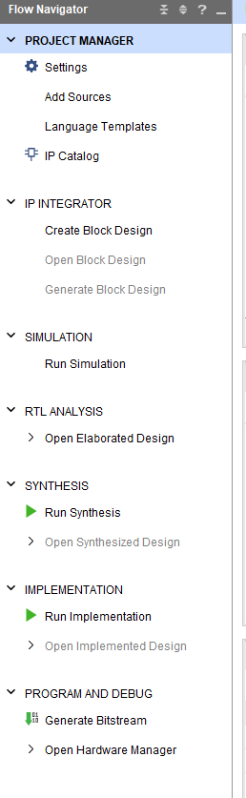
操作介面介紹
專案設定
新增資料(Verilog,Constraint)資源範例
IP庫
使用圖形化介面創建專案
模擬 (驗證RTL邏輯是否正確)
RTL分析 (轉成Gate分析)
合成 (將RTL轉成Gate Level，並且設定腳位資訊)
實現 (將合成的結果 映射到FPGA板)
將實現的結果轉成板子看得懂的檔案(bitstream檔，.bit檔)再將bitstream燒錄至FPGA板

Slide 20
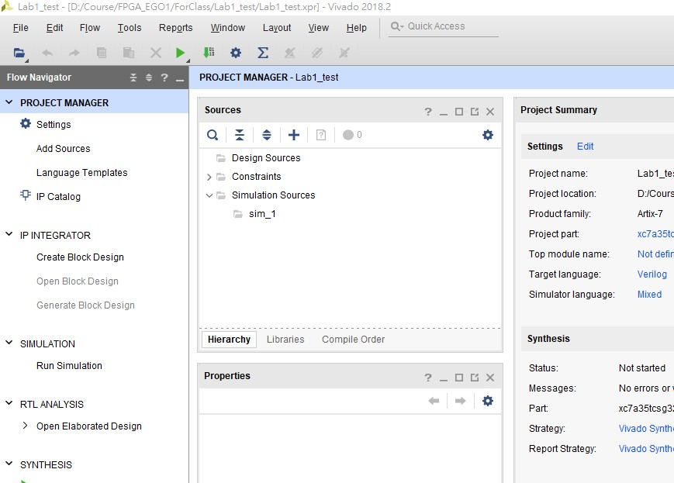
加入Design Source (Verilog code)
點這兩個地方都OK

Slide 21
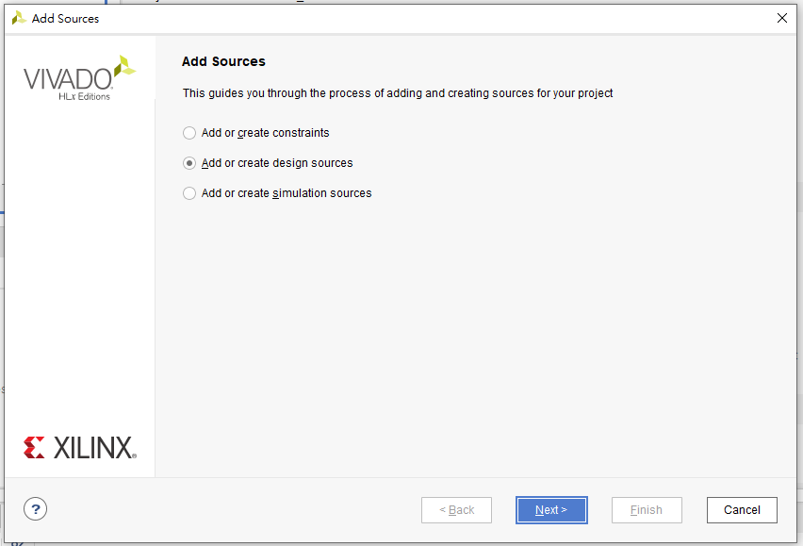
加入Design Source (Verilog code)
“design source”
“Next”
加入約束檔案 (ex:腳位檔 .xdc)
加入設計檔案 (.v)
加入testbench (tb.v)

Slide 22
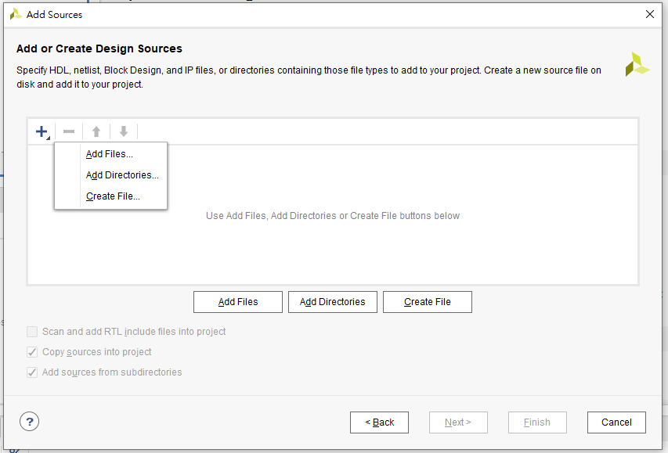
加入Design Source (Verilog code) : LED.v
選擇加入資料方式
“Add Files”
加入現有檔案
加入路徑 (資料夾位址)
新增檔案
這邊也可以

Slide 23
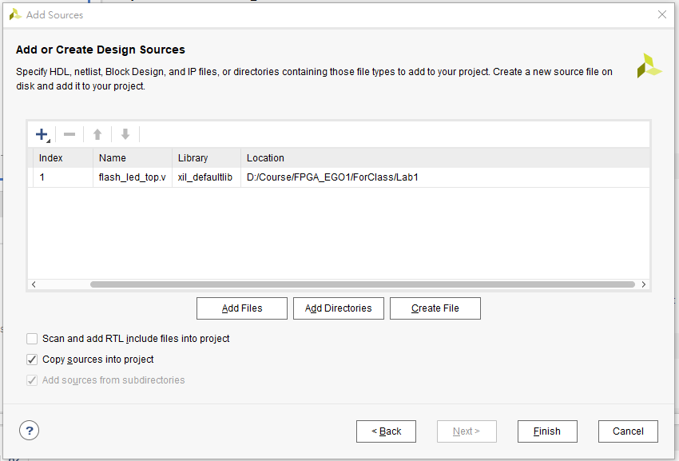
加入Design Source (Verilog code)
載入上課範例檔案
“Copy source into project” 打勾
“Finish”
至存放上課資料的資料夾將檔案選進來
複製檔案至專案中，可以避免更改到原始檔

Slide 24
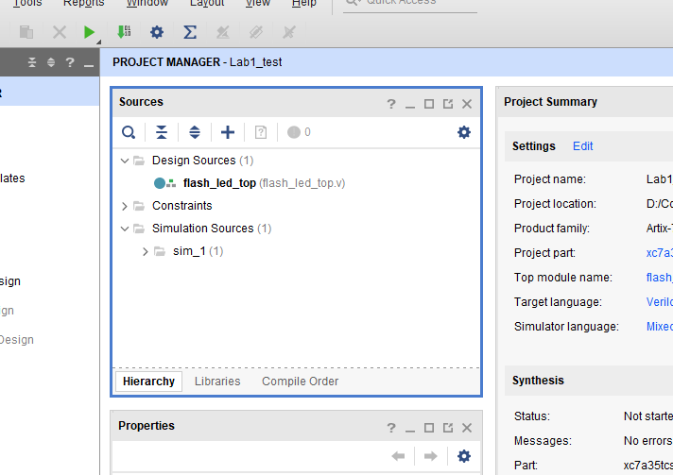
確定Verilog code 成功加入
連擊檔案開啟編輯
成功加入檔案

Slide 25
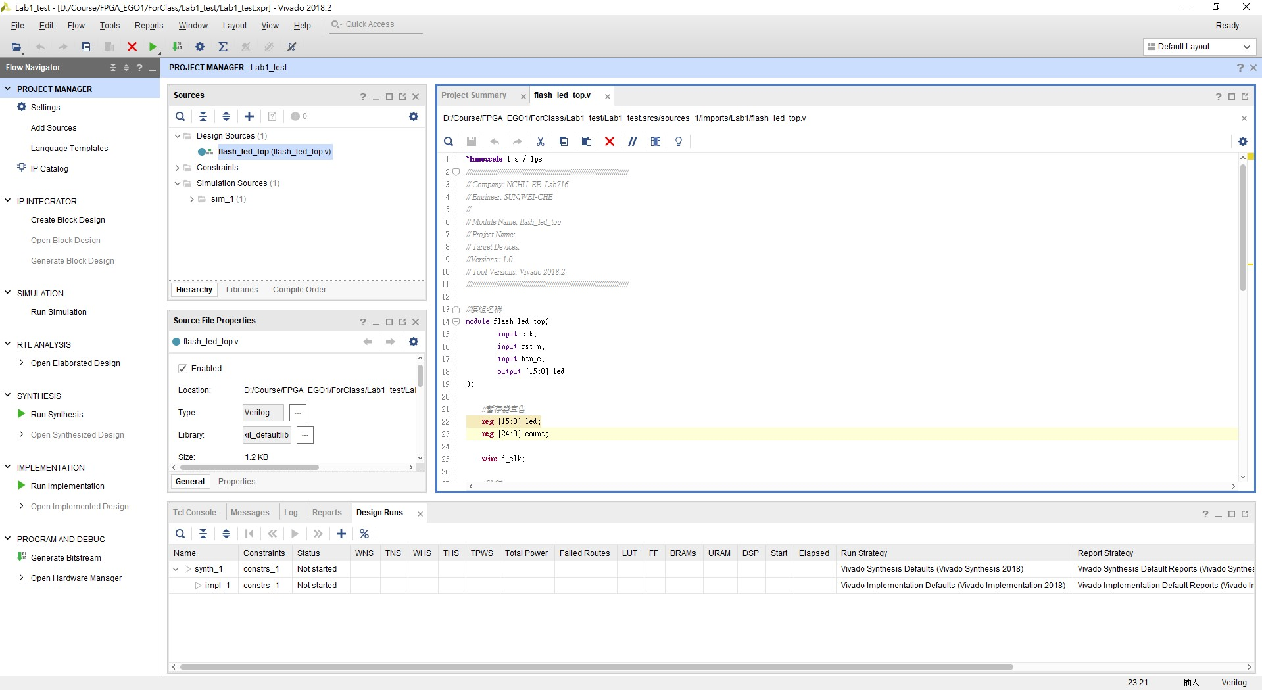
編輯RTL檔，必須沒有紅色底線 (若有則代表有錯誤)
在這區域編輯 RTL code

Slide 26
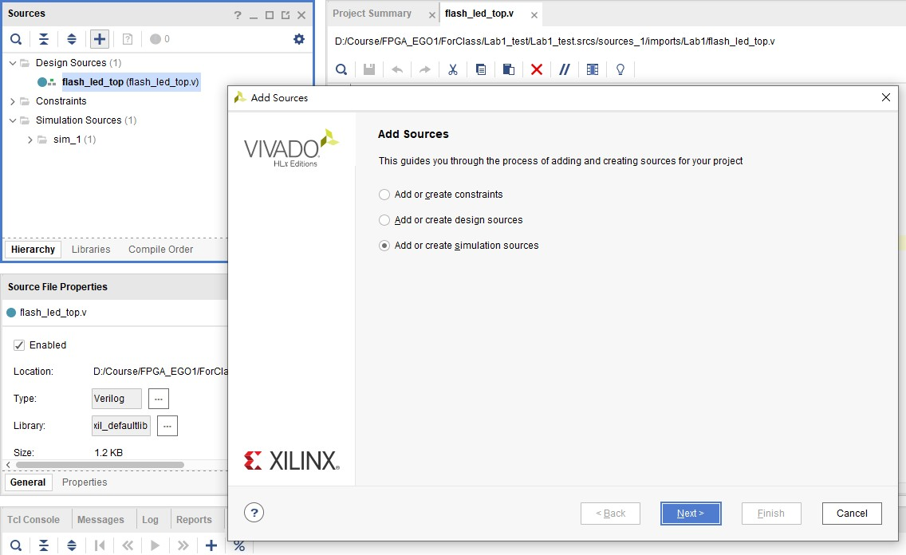
加入Simulation Source : LED_TB.v
“Next”
加入模擬檔案 (testbench)

Slide 27
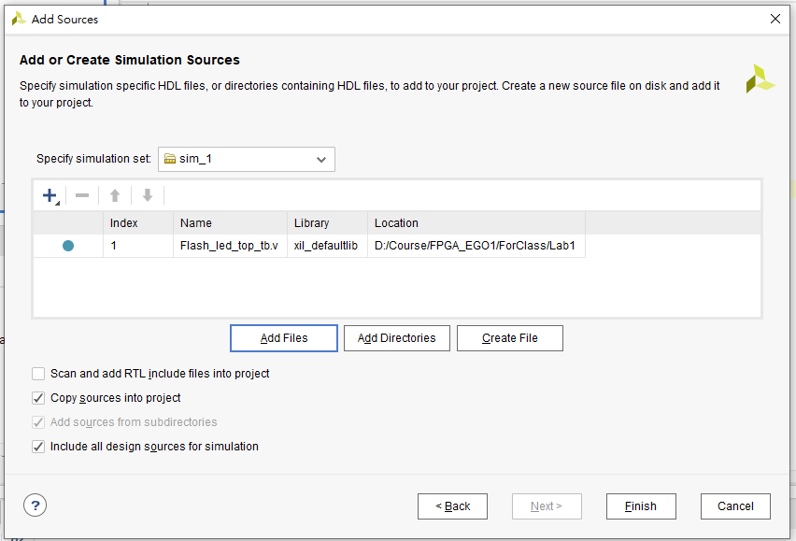
加入Simulation Source
“Copy source
into project”
“Finish”
至資料夾加入模擬檔案 (testbench)
將檔案複製至專案

Slide 28
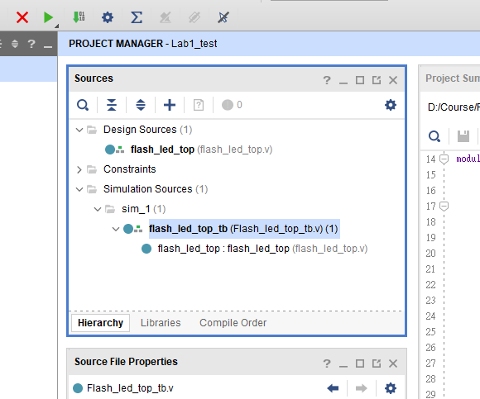
確認加入Simulation Source
並且有抓到RTL檔
Testbench 囊括 RTL檔

Slide 29
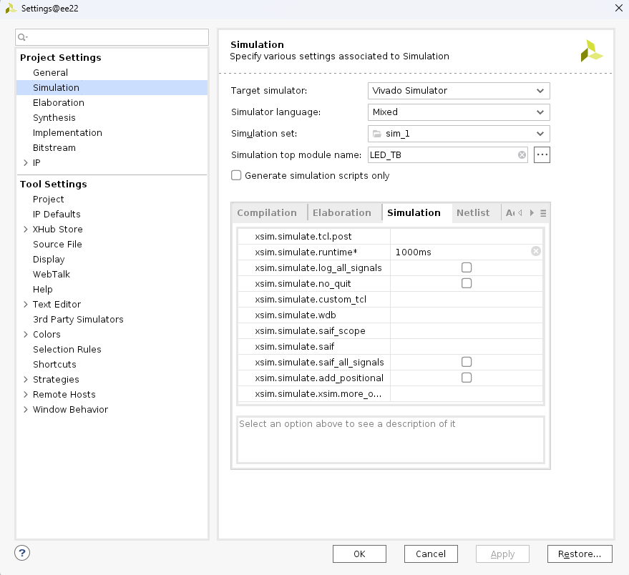
Lab10 – Simulation result
Before your simulation, you need to modify the simulation setting as below:

Slide 30
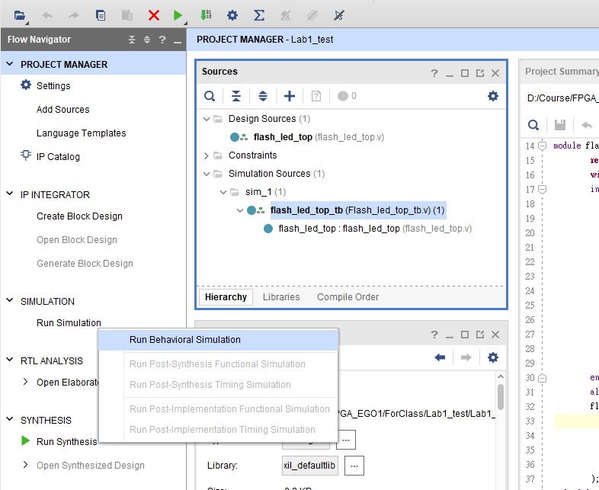
進行模擬
“Run Simulation”
“Run Behavioral Simulation”
執行模擬

Slide 31
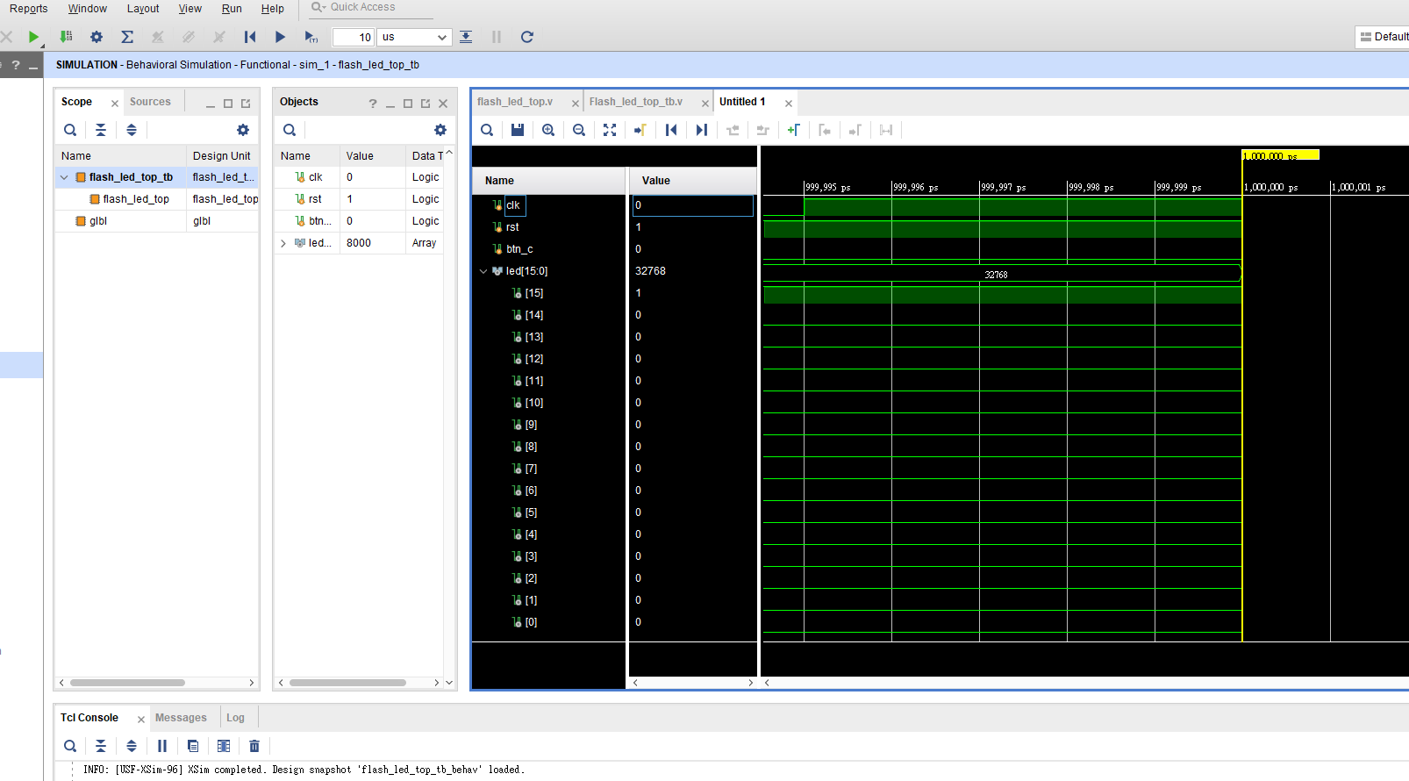
模擬版面介紹
執行控制項(重新執行、執行、片段執行)
重新模擬
信號來源
信號狀態
縮放波形圖
P4
3

Slide 32
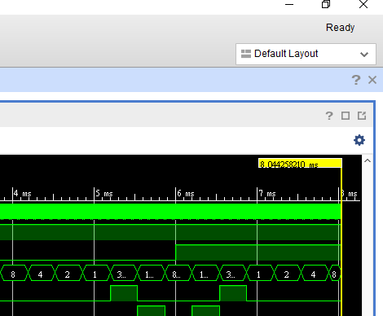
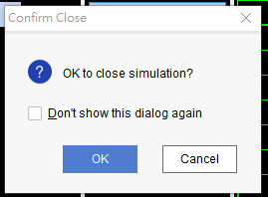
沒問題，關閉Simulation視窗
“OK”
關閉視窗

Slide 33
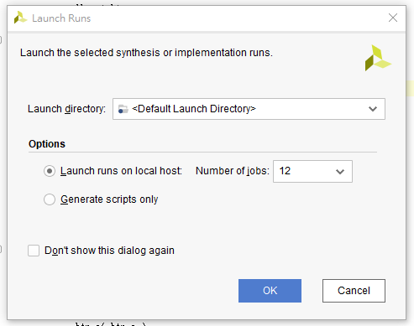
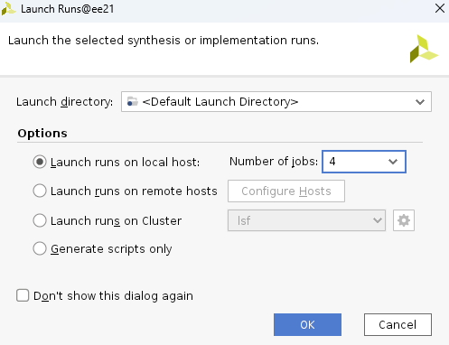
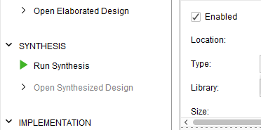
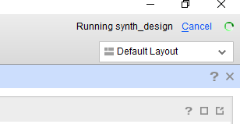
執行合成
“Run Synthesis”
“OK”
選擇執行緒(CPU)運行數量
執行合成
合成中 Wait……

Slide 34
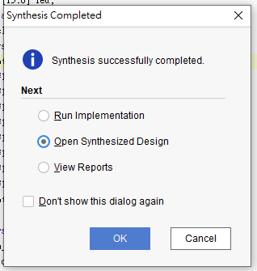
合成完畢，開啟合成結果
“Open Synthesized Design”
“OK”
開啟合成結果

Slide 35
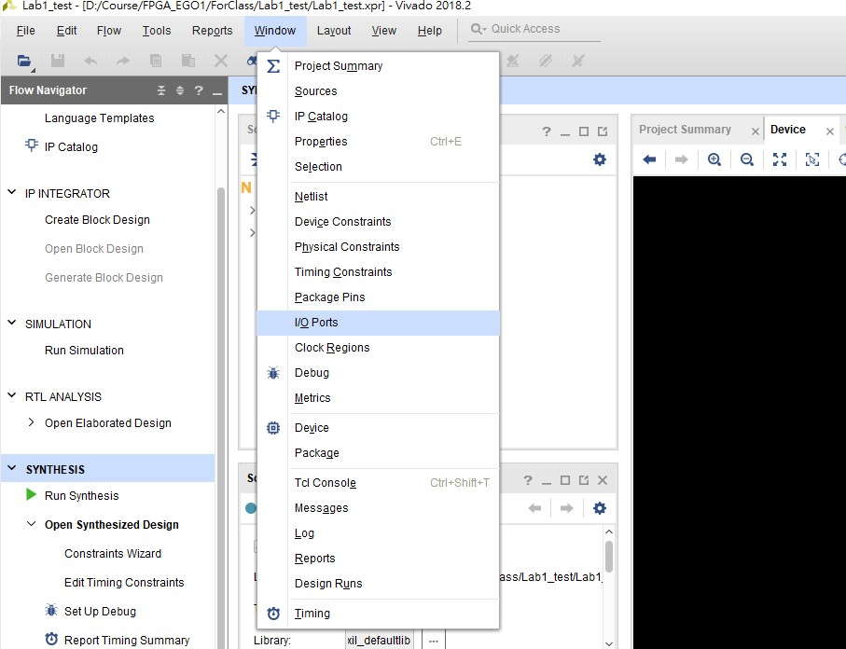
Lab10有給xdc限制檔案，可以跳過這步
設定腳位資料
“Window”→“I/O Ports”

Slide 36
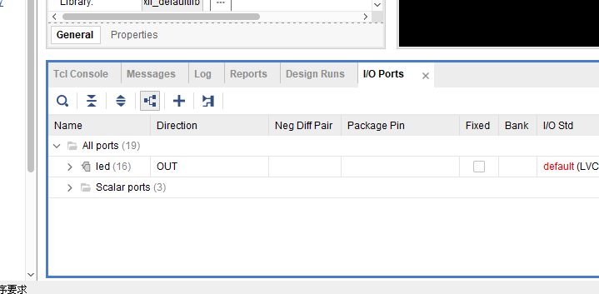
Lab10有給xdc限制檔案，可以跳過這步
於下方視窗出現I/O Ports
連擊 I/O Ports標題放大視窗
連擊 放大視窗

Slide 37
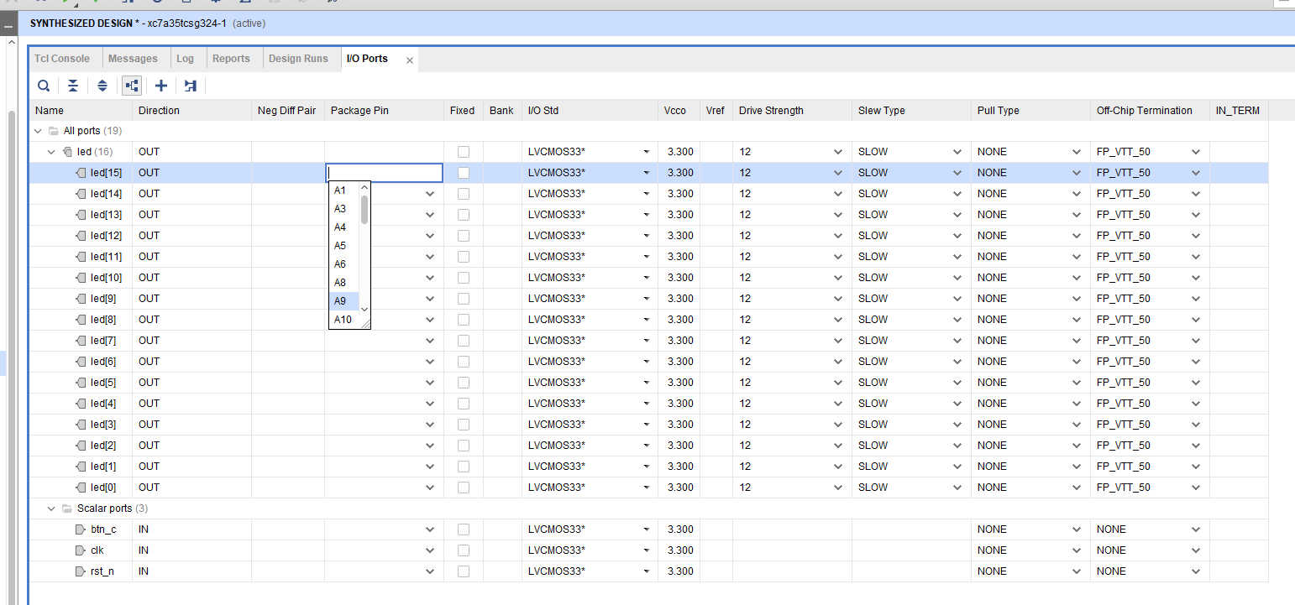
Lab10有給xdc限制檔案，可以跳過這步
將I/O Ports 設定至對應的腳位、工作電壓(LVCMOS33)
參考前面的腳位對應表
選擇工作電壓 (3.3V)
輸入或選擇對應腳位

Slide 38
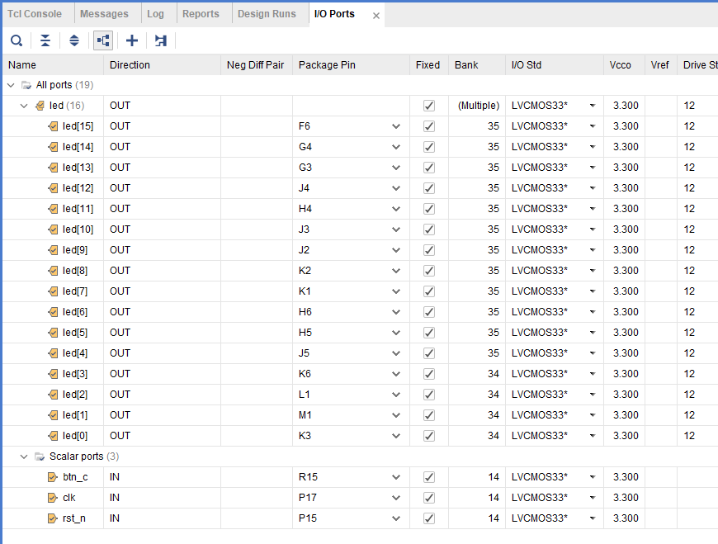
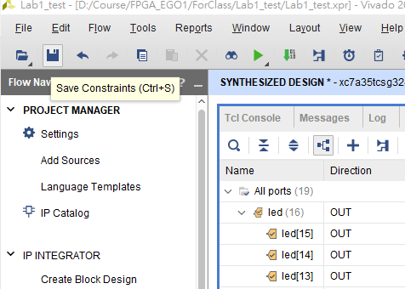
Lab10有給xdc限制檔案，可以跳過這步
確認腳位設定
儲存約束檔案 Constraint
確認是否都完成設定
儲存Constraints

Slide 39
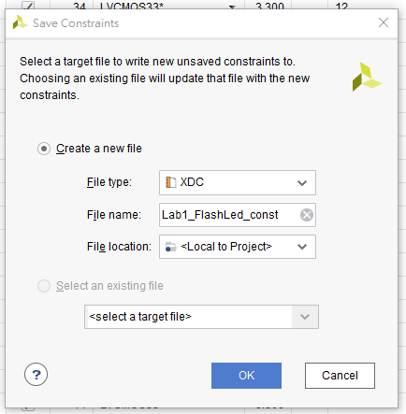
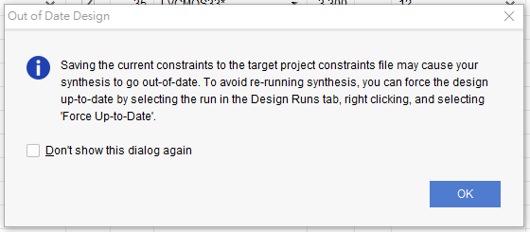
Lab10有給xdc限制檔案，可以跳過這步
提醒儲存約束檔案，會導致合成結果過期，需重新合成
“OK”
設定腳位檔名稱
“OK”
初次設定腳位，創建新約束檔案

Slide 40
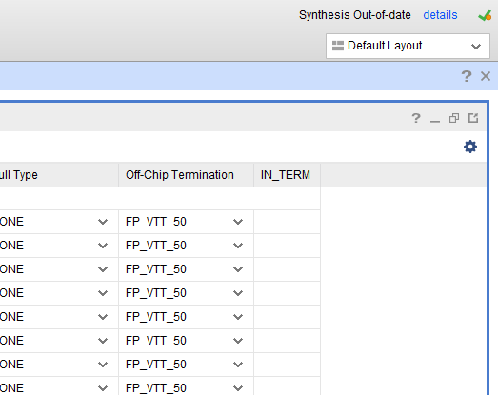
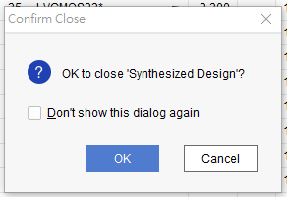
關閉 Synthesized Design
合成過期
關閉 Synthesized Design

Slide 41
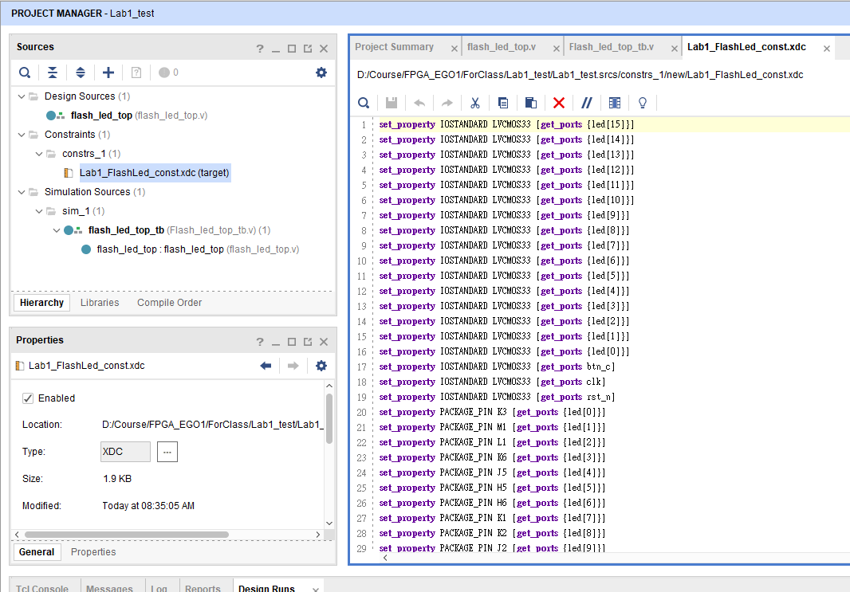
查看腳位檔(.xdc檔)
在接下來的實驗中將通過直接添加constraints的方式來對設計
進行腳位分配。

Slide 42
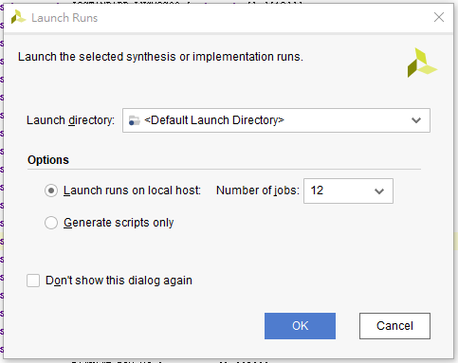
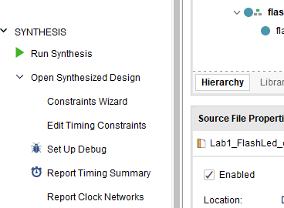
Lab10有給xdc限制檔案，可以跳過這步
重新進行合成(Synthesis)
進行合成

Slide 43



進行實現 (Implementation)
“Run Implementation”
“OK” ”OK”
進行實現

Slide 44


生成燒錄檔 (Bitstream)
“Generate Bitstream”
“OK” “OK”
生成燒錄檔

Slide 45

生成燒錄檔完成後，選擇 “Open Hardware Manager”
但打開hardware manager後，因為你們沒有板子所以後面的步驟Lab課當天做

Slide 46
Lab10 bitstream準備到此，後面是之後來ED428實驗室demo才需要

Slide 47

將FPGA板連接至電腦，並開啟電源，才能讓軟體偵測到板子
點擊“Open target”，選擇“Auto Connect”

Slide 48

出現FPGA板資訊，表示成功連接至電腦
出現FPGA板資訊

Slide 49


將Bitstrean燒錄至FPGA板
點擊“Program”
燒錄Bitstream
燒錄Bitstream

